Slide 1
স্বাগতম

Slide 2
পাঠ পরিচিতি
শ্রেণিঃ প্রথম
বিষয়ঃ বাংলা
পাঠের শিরোনামঃ কারচিহ্ন
পাঠ্যাংশঃ আ- কার , া

Slide 3
শিক্ষক পরিচিতি
আসরাফুল আলম
সহকারী শিক্ষক
কলমুডাঙ্গা সরকারি প্রাথমিক বিদ্যালয়।
সাপাহার, নওগাঁ।

Slide 4
শি
খ
ন
ফ
ল

Slide 5
শিখনফল
শোনা
বলা
১.১.১ বাক্য ও শব্দে ব্যবহৃত বাংলা বর্ণমালার ধ্বণি মনোযোগ সহকারে শুনবে ও মনে রাখবে।
১.২.১ কারচিহ্নহীন শব্দ স্পষ্টভাবে বলতে পারবে।
১.২.২ কারযুক্ত শব্দ মনোযোগ শহকারে শুনবে ও মনে রাখবে।
১.২.২ কারচিহ্নযুক্ত শব্দ স্পষ্টভাবে বলতে পারবে।
১.২.৩ কারচিহ্নহীন ওপ কারযুক্ত শব্দ দিয়ে তৈরি বাক্য শুনবে।

Slide 6
চল একটি ভিডিও দেখি

Slide 8
ছবি প্রদর্শন

Slide 9
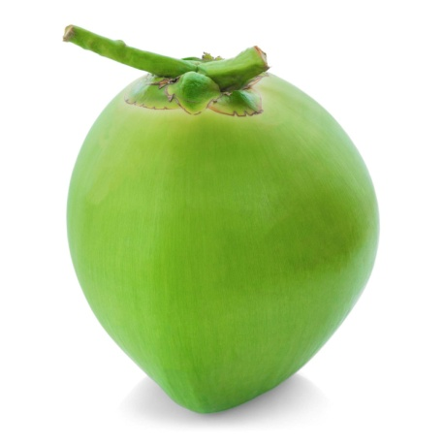
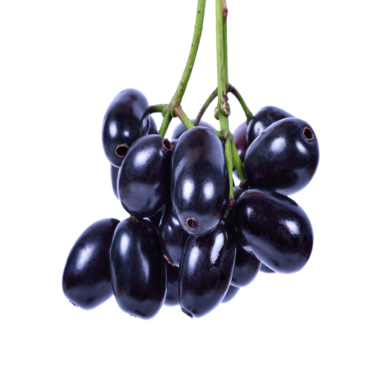
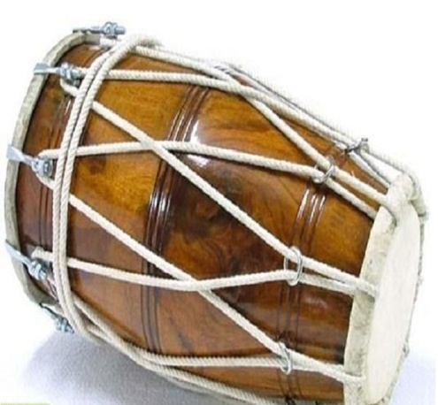
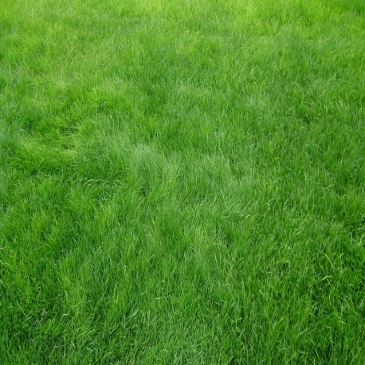
ডাব
জাম
ঢাক
ঘাস

Slide 10
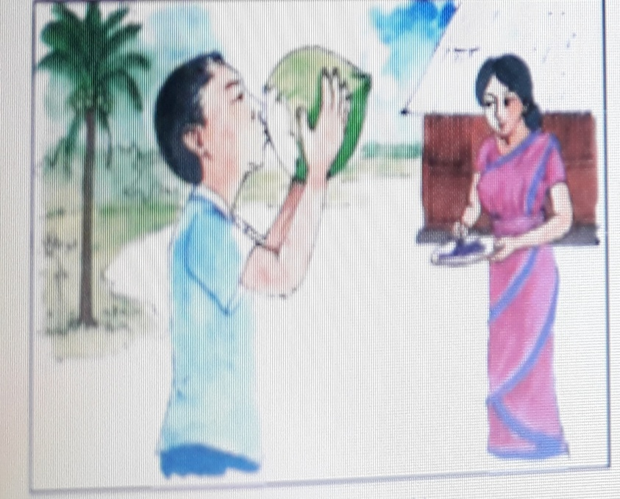
ছবিতে লোকটি কী করছে?
ছবিতে আর কী কী দেখতে পাচ্ছ?
ছবিতে মহিলাটি কী করছে?

Slide 11
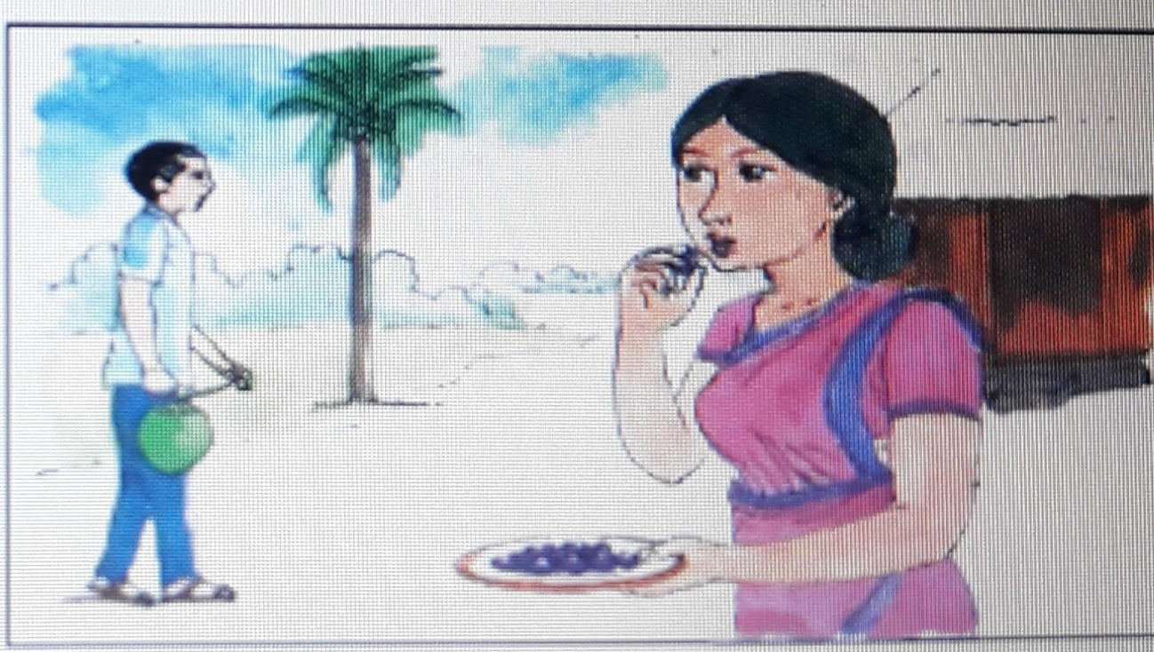
ছবিতে লোকটি কী করছে?
ছবিতে আর কী কী দেখতে পাচ্ছ?
ছবিতে মহিলাটি কী করছে?

Slide 12
পাঠ্য বই থেকে ১৩২ পৃষ্ঠা খোল
ছবি দেখে দুই মিনিট চিন্তা কর

Slide 13
আ-কার
া
ছবি দেখে গল্প শুনি ও বলি
কাকা যায়। ডাব খায়।
খালা যায়। জাম খায়।

Slide 14
ড
া
ব
জ
া
ম
া
য
া
য়
খ
া
য়
ঢ
া
ক
ঘ
া
স

Slide 15
সরব পাঠ

Slide 16
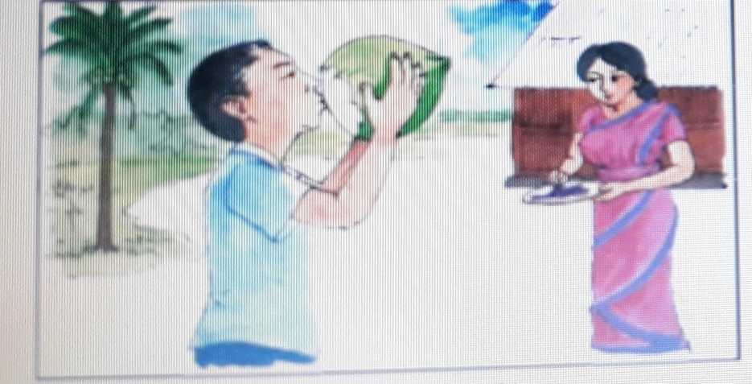
শোন ও বল
ক
া
া
য
া
য়
ড
া
ব
খ
া
খ
া
া
য
ক
য়
ল
া
য়
জ
া
ম
খ
া
য়
কাকা যায় । ডাব খায়। খালা যায় জাম খায়।
কাকা যায় । ডাব খায়। খালা যায় জাম খায়।
কাকা যায় । ডাব খায়। খালা যায় জাম খায়।

Slide 17
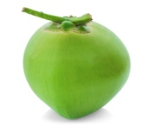
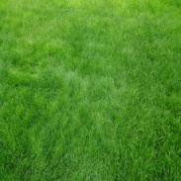
দলীয় কাজ
গোলাপ
বকুল
শাপলা
“া” বসিয়ে শব্দ তৈরি কর-
ছবি দেখে শব্দ তৈরি কর-
ছবির পাশে কারচিহ্ন বসাও
ড ব
া
ডাব
জ ম
া
ঢ ক
া
ঘাস
ঢ ক
া
খ ল
া
া
জাম
ড ব
া
জ ম
া

Slide 18
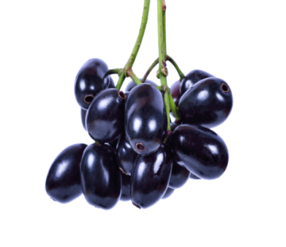
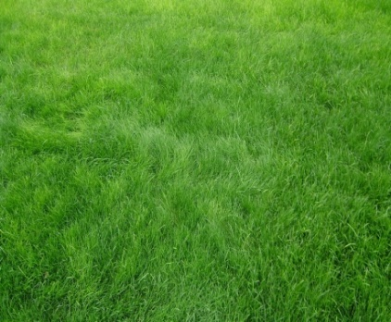
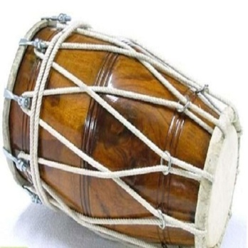
মূল্যায়ন
নিচের শব্দগুলো উপরের ছবির পাশে বসাও
ঘাস
ডাব
ঢাক
জাম

Slide 19
সমাপ্ত

Slide 20
ধন্যবাদ

